Slide 1















PLANEACIÓN EDITORIAL
Julio 2021

Slide 2


Lunes 05 de Julio del 2021
Copy #´s | Blackberry era un actor importante en el sector de los smartphones que llegó a rivalizar Apple. Actualmente, ha cambiado su modelo de negocio y comenzó a apostar fuertemente por otras líneas de negocio, aunque no logra posicionarse del todo en su nuevo rubro #finanzas #segurodevida #inversiones #lifeinsurance #Finanzaspersonales #Finanzasbursátiles #Banca #Educaciónfinanciera #Finanzasinteligentes #Finanzasexitosas #Finanzasparaemprendedores #Finanzassanas #Finanzasparatodos #Finanzasynegocios #Emprendedores
Red | POST

Slide 3


Martes 06 de Julio del 2021
Copy #´s
Red | HISTORIA

Slide 4
Miércoles 07 de Julio del 2021
Copy #´s | Independientemente de dónde te encuentres, garantizamos que tengas acceso a tus recursos y al mismo tiempo puedas administrarlos fácilmente. ¡No dudes en contactarnos! #finanzas #segurodevida #inversiones #lifeinsurance #Finanzaspersonales #Finanzasbursátiles #Banca #Educaciónfinanciera #Finanzasinteligentes #Finanzasexitosas #Finanzasparaemprendedores #Finanzassanas #Finanzasparatodos #Finanzasynegocios #Emprendedores
Red | POST

Slide 5

Jueves 08 de Julio del 2021
Copy #´s
Red | HISTORIA

Slide 6
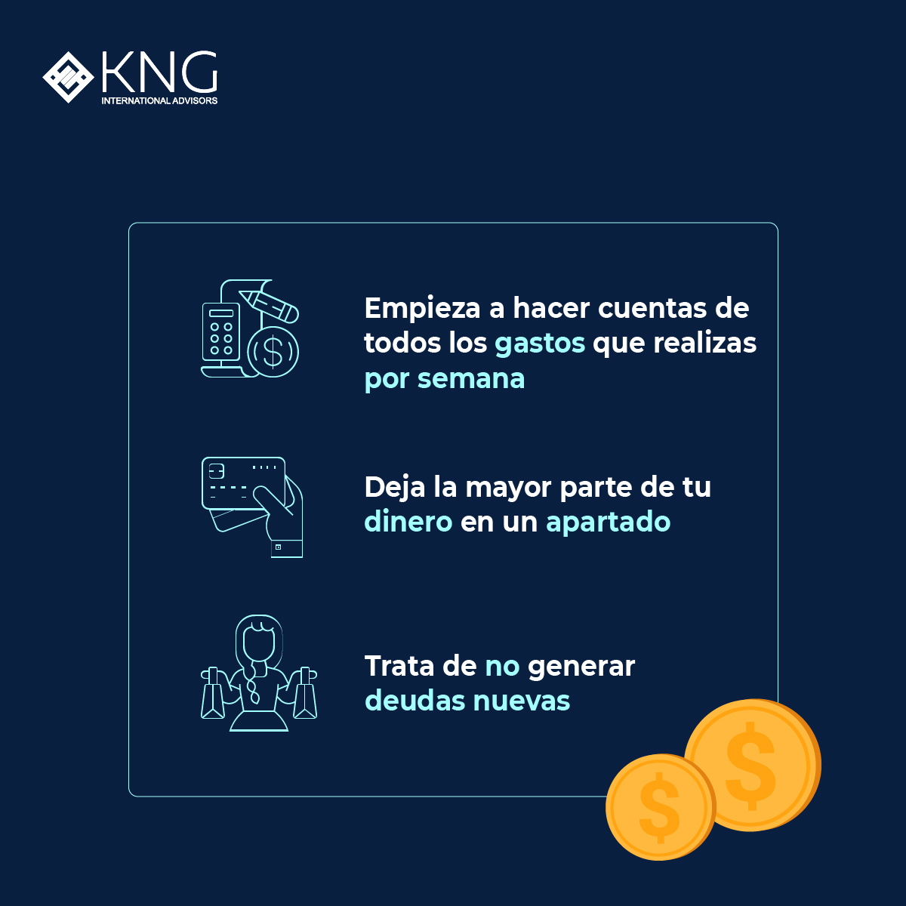
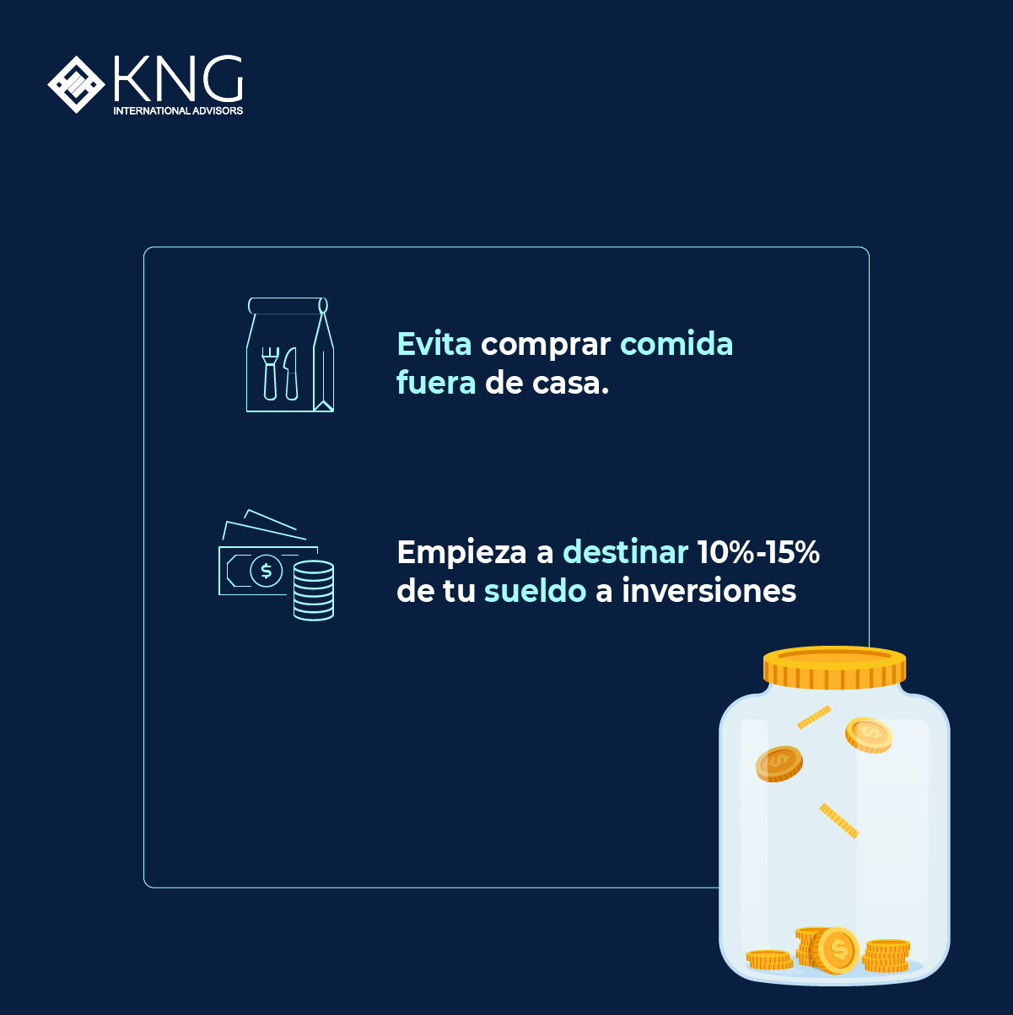
Viernes 09 de Julio del 2021
Copy #´s | El famoso ahorro del que todos hablan y pocos hacen. Recuerda que la mejor manera de usar tus ahorros es invirtiéndolos ¡Contáctanos y nosotros te ayudamos! #finanzas #segurodevida #inversiones #lifeinsurance #Finanzaspersonales #Finanzasbursátiles #Banca #Educaciónfinanciera #Finanzasinteligentes #Finanzasexitosas #Finanzasparaemprendedores #Finanzassanas #Finanzasparatodos #Finanzasynegocios #Emprendedores
Red | POST

Slide 7


Sábado 10 de Julio del 2021
Copy #´s
Red | HISTORIA
*Sticker pregunta

Slide 8
Lunes 12 de Julio del 2021
Copy #´s | La palabra “Moneda” viene de la antigua Roma y la Diosa Juno. En la antigua Roma, había un taller donde se fabricaban las monedas. Estaba situado junto al templo de la Diosa “Juno Moneta”, reina del cielo y de la luz. Ella advertía a la ciudad de Roma sobre cualquier ataque o agresión. Cuenta la historia que el nombre de “Moneta”, fue en honor a sus hazañas y como el taller estaba junto a su templo, los romanos decidieron asignarle el nombre de moneda a sus valores. #finanzas #segurodevida #inversiones #lifeinsurance #Finanzaspersonales #Finanzasbursátiles #Banca #Educaciónfinanciera #Finanzasinteligentes #Finanzasexitosas #Finanzasparaemprendedores #Finanzassanas #Finanzasparatodos #Finanzasynegocios #Emprendedores
Red | POST

Slide 9
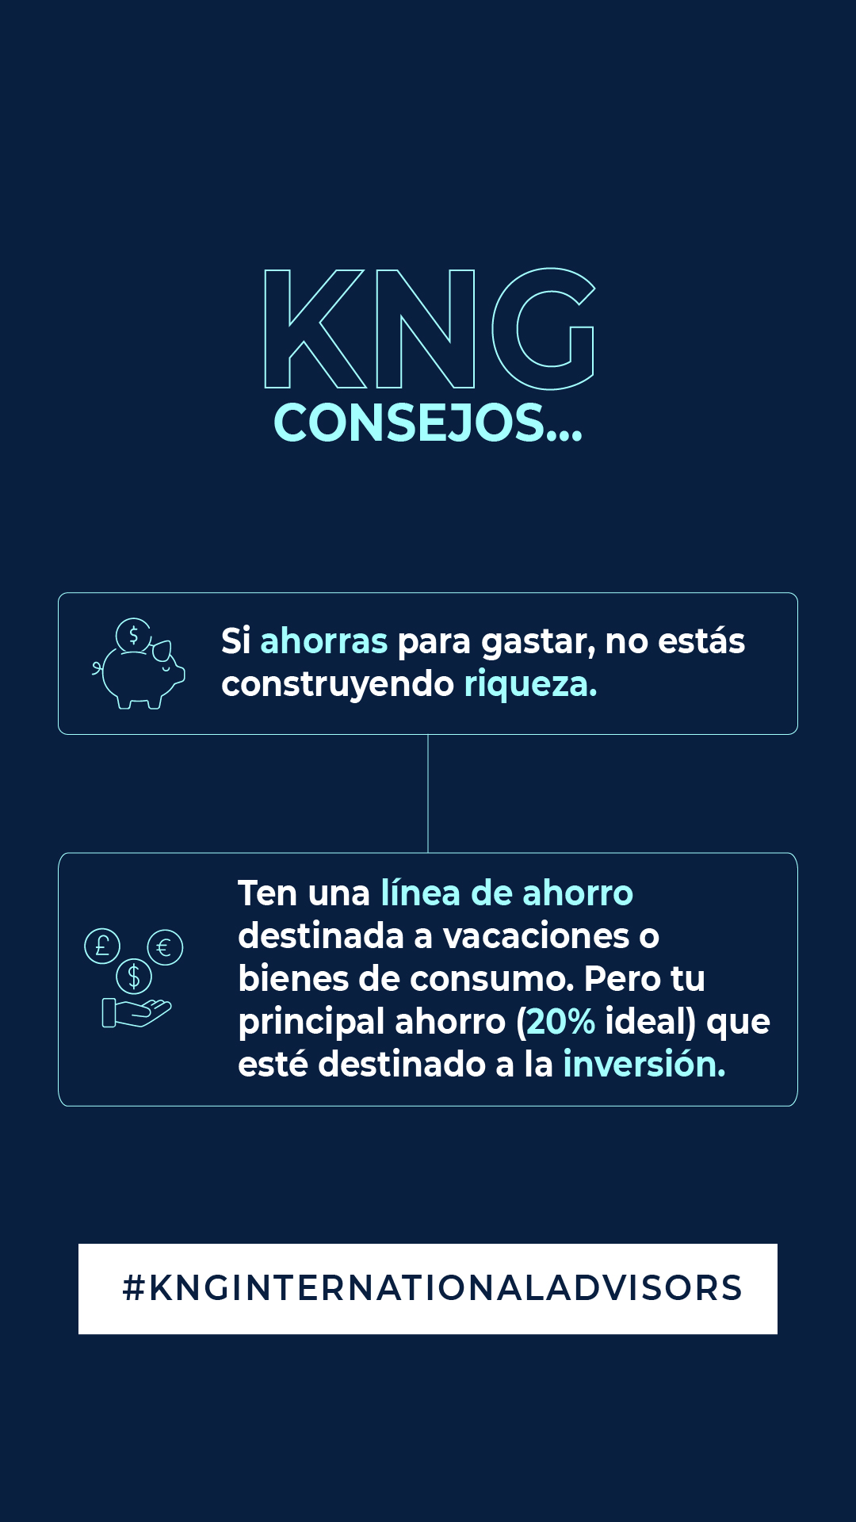
Martes 13 de Julio del 2021
Copy #´s
Red | HISTORIA

Slide 10
Miércoles 14 de Julio del 2021
Copy #´s | El mejor momento para invertir fue ayer, el otro mejor momento es hoy. ¡Mándanos mensaje privado si estás interesado/a! #finanzas #segurodevida #inversiones #lifeinsurance #Finanzaspersonales #Finanzasbursátiles #Banca #Educaciónfinanciera #Finanzasinteligentes #Finanzasexitosas #Finanzasparaemprendedores #Finanzassanas #Finanzasparatodos #Finanzasynegocios #Emprendedores
Red | POST

Slide 11

Jueves 15 de Julio del 2021
Copy #´s
Red | HISTORIA

Slide 12
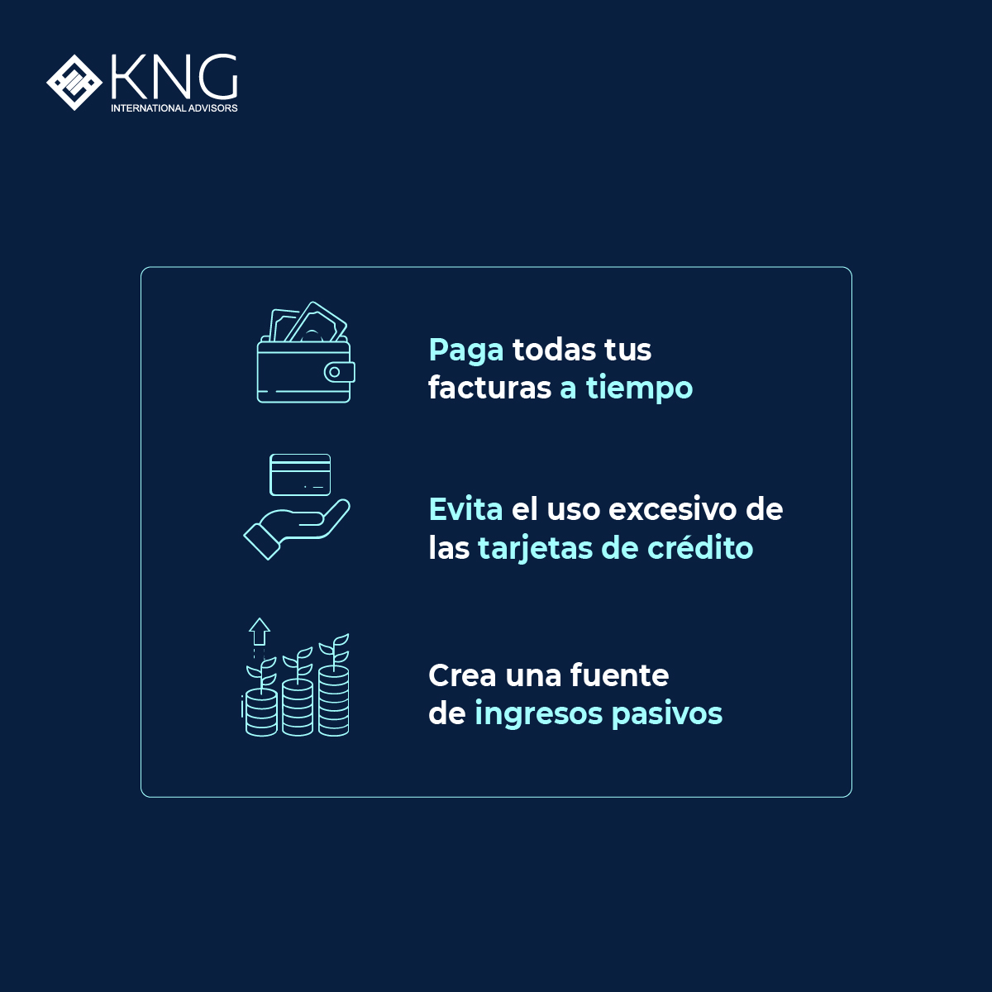

Viernes 16 de Julio del 2021
Copy #´s | Es momento de empezar a pensar en tu futuro financiero. Lo mejor es ahorrar e invertir para crear una fuente de ingresos pasivos. ¡Contáctanos ahora mismo, nosotros te guiamos! #finanzas #segurodevida #inversiones #lifeinsurance #Finanzaspersonales #Finanzasbursátiles #Banca #Educaciónfinanciera #Finanzasinteligentes #Finanzasexitosas #Finanzasparaemprendedores #Finanzassanas #Finanzasparatodos #Finanzasynegocios #Emprendedores
Red | POST

Slide 13
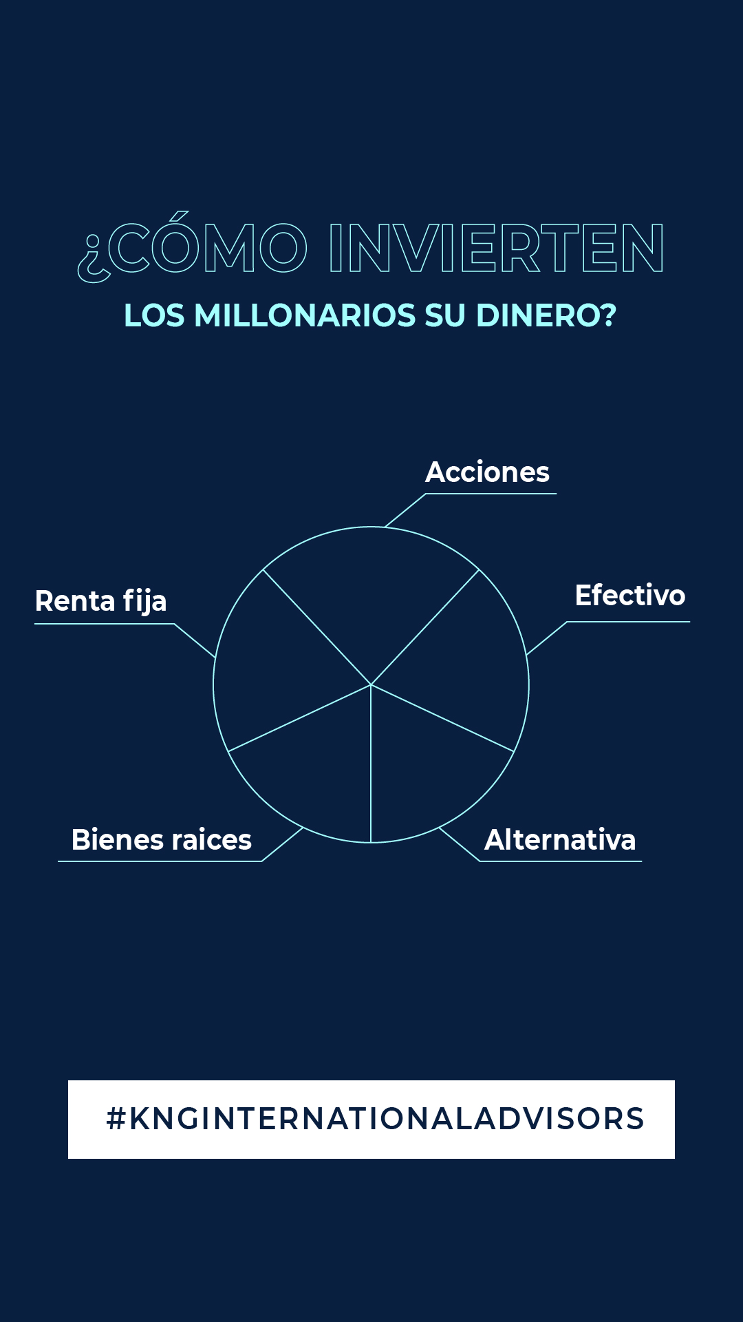
Sábado 17 de Julio del 2021
Copy #´s
Red | HISTORIA

Slide 14
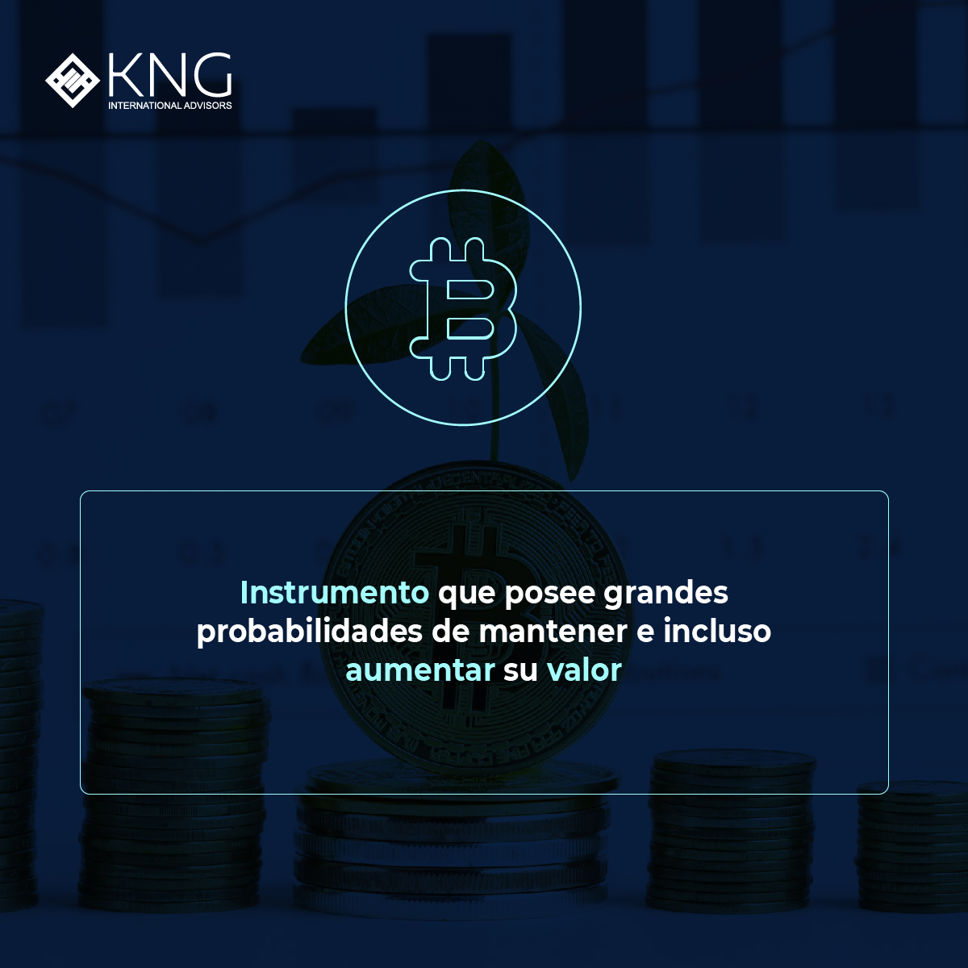

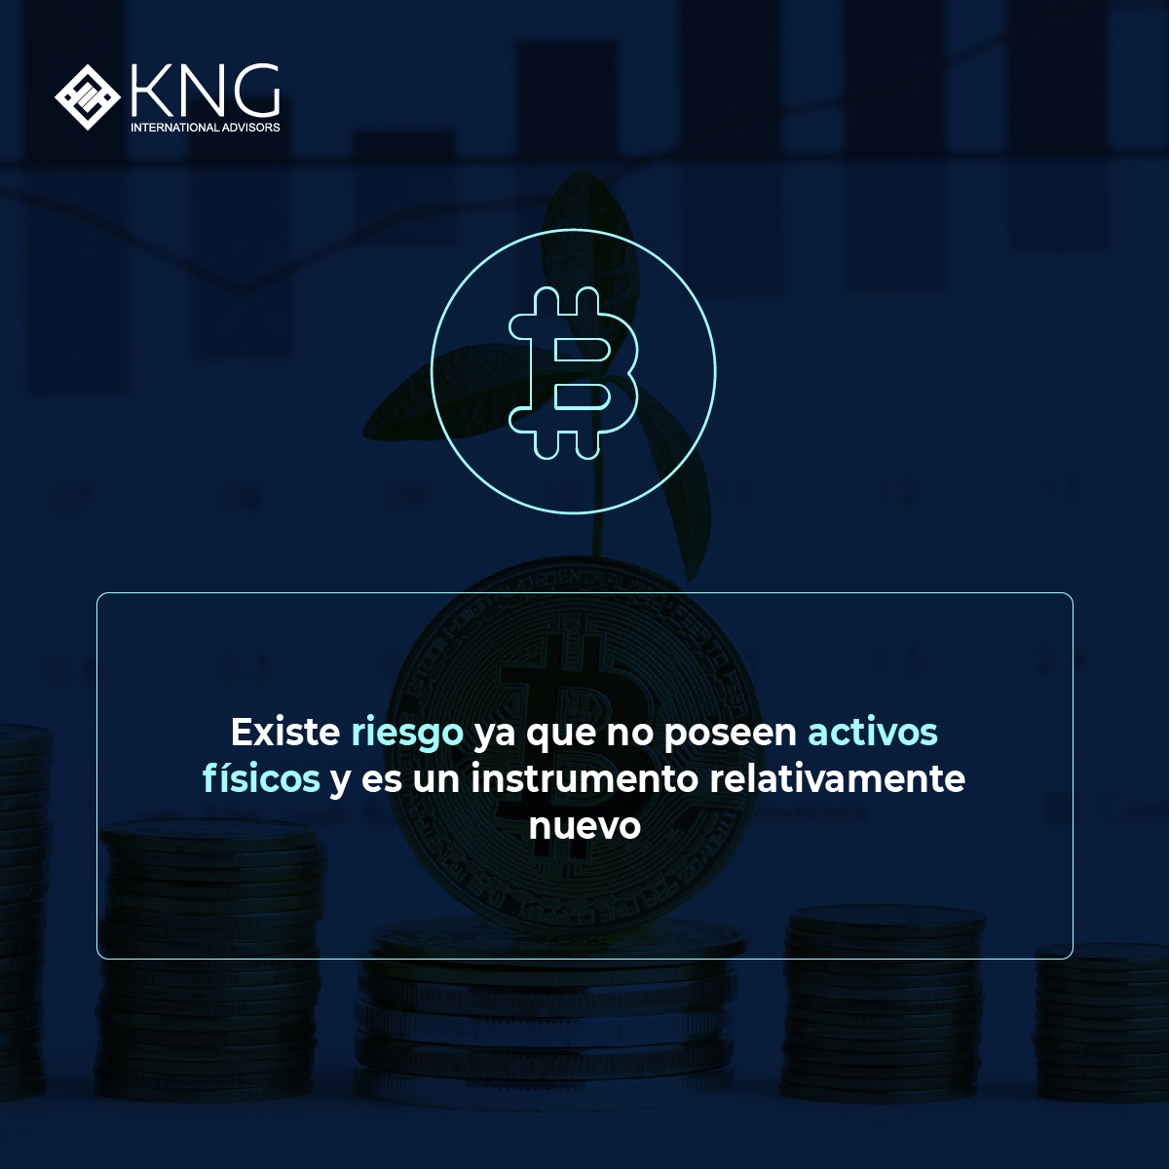
Lunes 19 de Julio del 2021
Copy #´s | Para algunos inversores inexpertos las criptomonedas se presentan como una gran oportunidad de negocio, una operación que parece rentable y segura a simple vista. El bitcoin es la más popular de ellas, en esta publicación te contamos algunos datos que vale la pena conocer de este activo. #finanzas #segurodevida #inversiones #lifeinsurance #Finanzaspersonales #Finanzasbursátiles #Banca #Educaciónfinanciera #Finanzasinteligentes #Finanzasexitosas #Finanzasparaemprendedores #Finanzassanas #Finanzasparatodos #Finanzasynegocios #Emprendedores
Red | POST

Slide 15
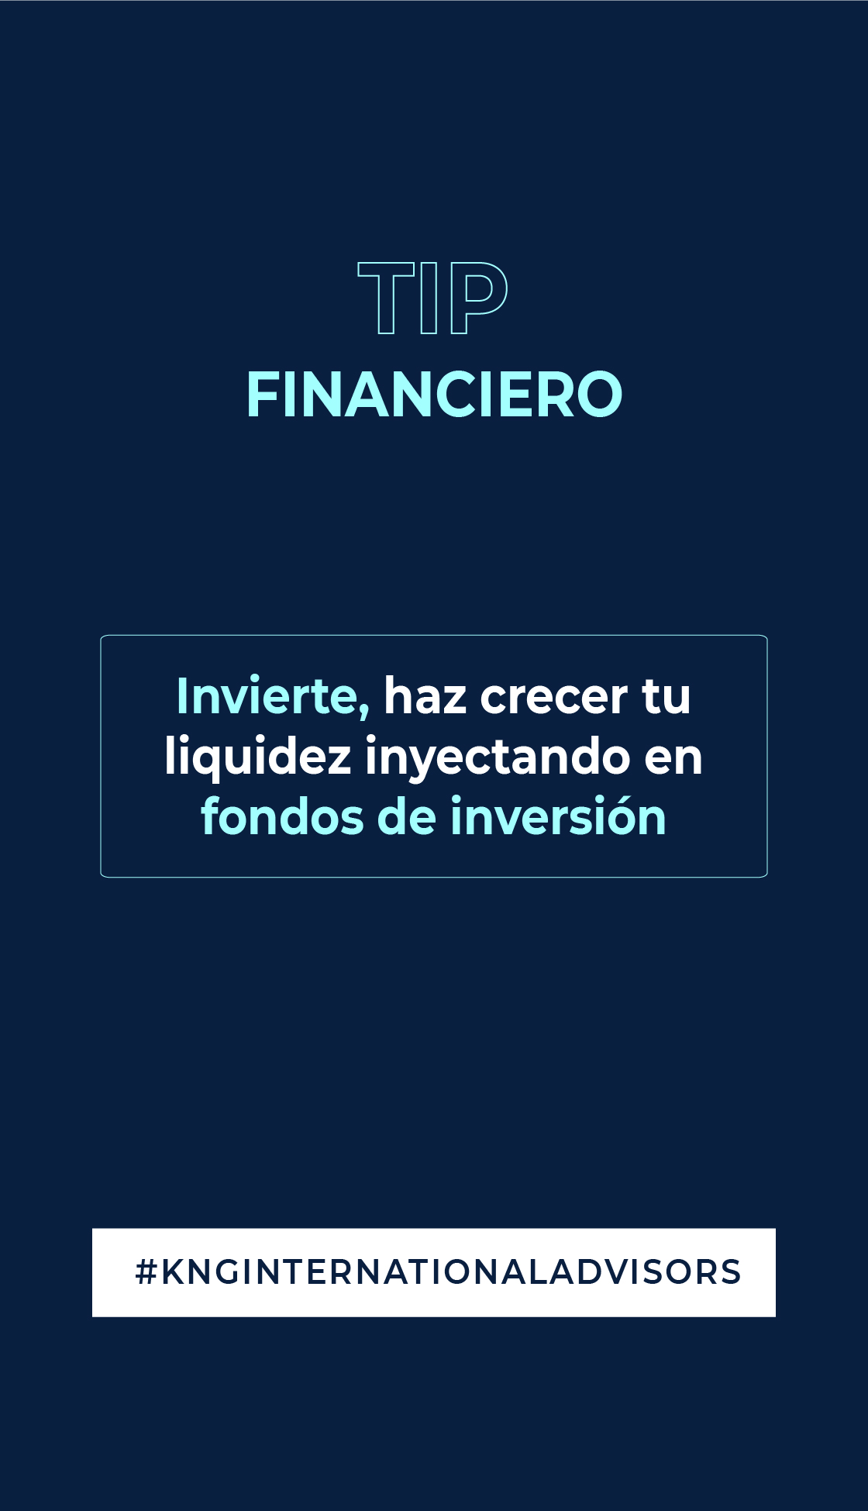
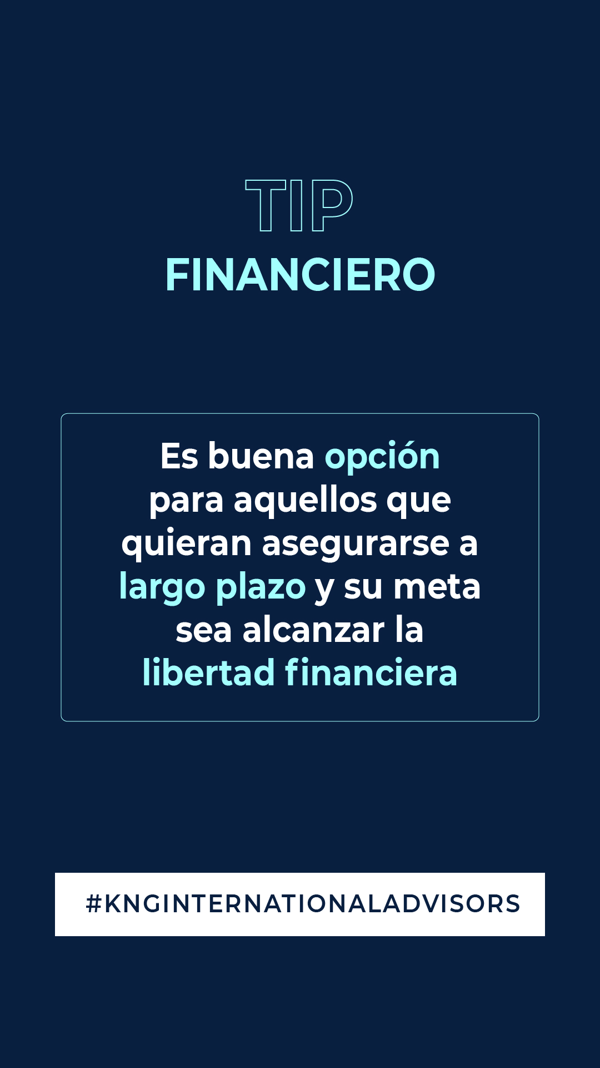
Martes 20 de Julio del 2021
Copy #´s
Red | HISTORIA

Slide 16
Miércoles 21 de Julio del 2021
Copy #´s | En KNG Advisors diseñamos la estrategia financiera que mejor encaja con la situación de cada cliente. #finanzas #segurodevida #inversiones #lifeinsurance #Finanzaspersonales #Finanzasbursátiles #Banca #Educaciónfinanciera #Finanzasinteligentes #Finanzasexitosas #Finanzasparaemprendedores #Finanzassanas #Finanzasparatodos #Finanzasynegocios #Emprendedores
Red | POST

Slide 17
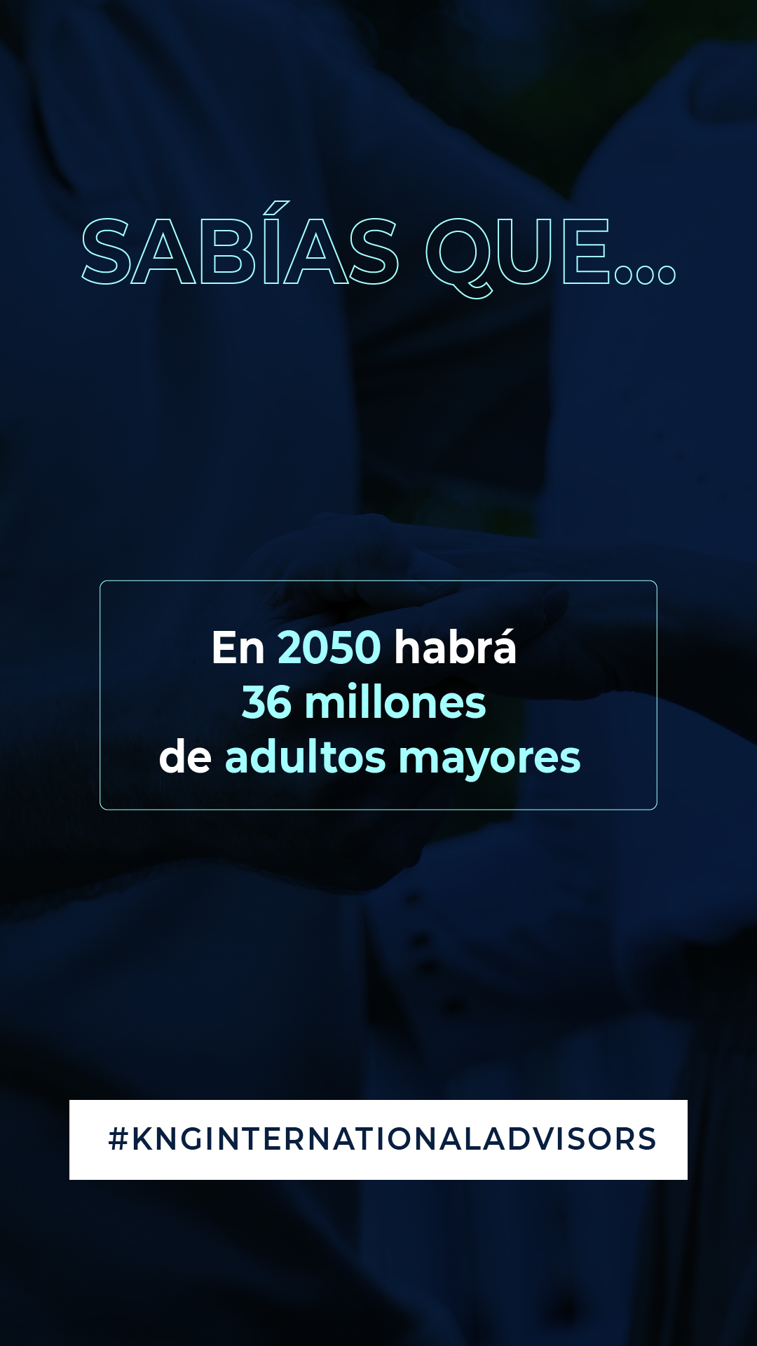
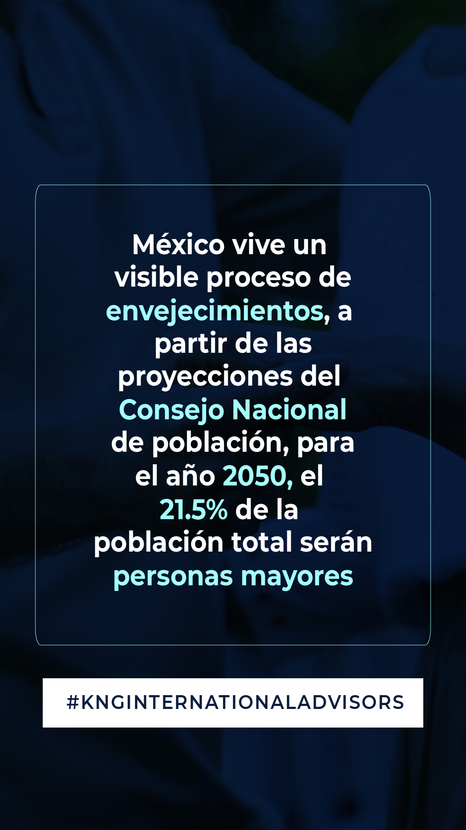

Jueves 22 de Julio del 2021
Copy #´s
Red | HISTORIA

Slide 18

Viernes 23 de Julio del 2021
Copy #´s | ¿Quiénes ya conocían este término? Comenta ☝️ si ya lo conocías #finanzas #segurodevida #inversiones #lifeinsurance #Finanzaspersonales #Finanzasbursátiles #Banca #Educaciónfinanciera #Finanzasinteligentes #Finanzasexitosas #Finanzasparaemprendedores #Finanzassanas #Finanzasparatodos #Finanzasynegocios #Emprendedores
Red | POST

Slide 19


Sábado 24 de Julio del 2021
Copy #´s
Red | HISTORIA
*Sticker encuesta
Bajar gastos / Ganar extra

Slide 20
Lunes 26 de Julio del 2021
Copy #´s | Spotify es un monstruo global, ahora hay 365 millones de usuarios activos mensuales, un 24% más que el año pasado. Cuenta con 158 millones de usuarios de pago, con un aumento interanual del 21%. Spotify ha intentado diferenciarse de la competencia adoptando el podcasting. Ahora hay 2.6 millones de podcasts en su plataforma. ¿Ustedes invertirían en esta empresa? #finanzas #segurodevida #inversiones #lifeinsurance #Finanzaspersonales #Finanzasbursátiles #Banca #Educaciónfinanciera #Finanzasinteligentes #Finanzasexitosas #Finanzasparaemprendedores #Finanzassanas #Finanzasparatodos #Finanzasynegocios #Emprendedores
Red | POST

Slide 21

Martes 27 de Julio del 2021
Copy #´s
Red | HISTORIA

Slide 22
Miércoles 28 de Julio del 2021
Copy #´s | Ahorrar para tu retiro es una tarea sencilla si te apoyas en servicios financieros que protejan el valor de tu dinero y te ayuden a hacerlo crecer ¡Nosotros te ayudamos con eso! No dudes en contactarnos, mándanos mensaje directo #finanzas #segurodevida #inversiones #lifeinsurance #Finanzaspersonales #Finanzasbursátiles #Banca #Educaciónfinanciera #Finanzasinteligentes #Finanzasexitosas #Finanzasparaemprendedores #Finanzassanas #Finanzasparatodos #Finanzasynegocios #Emprendedores
Red | POST

Slide 23
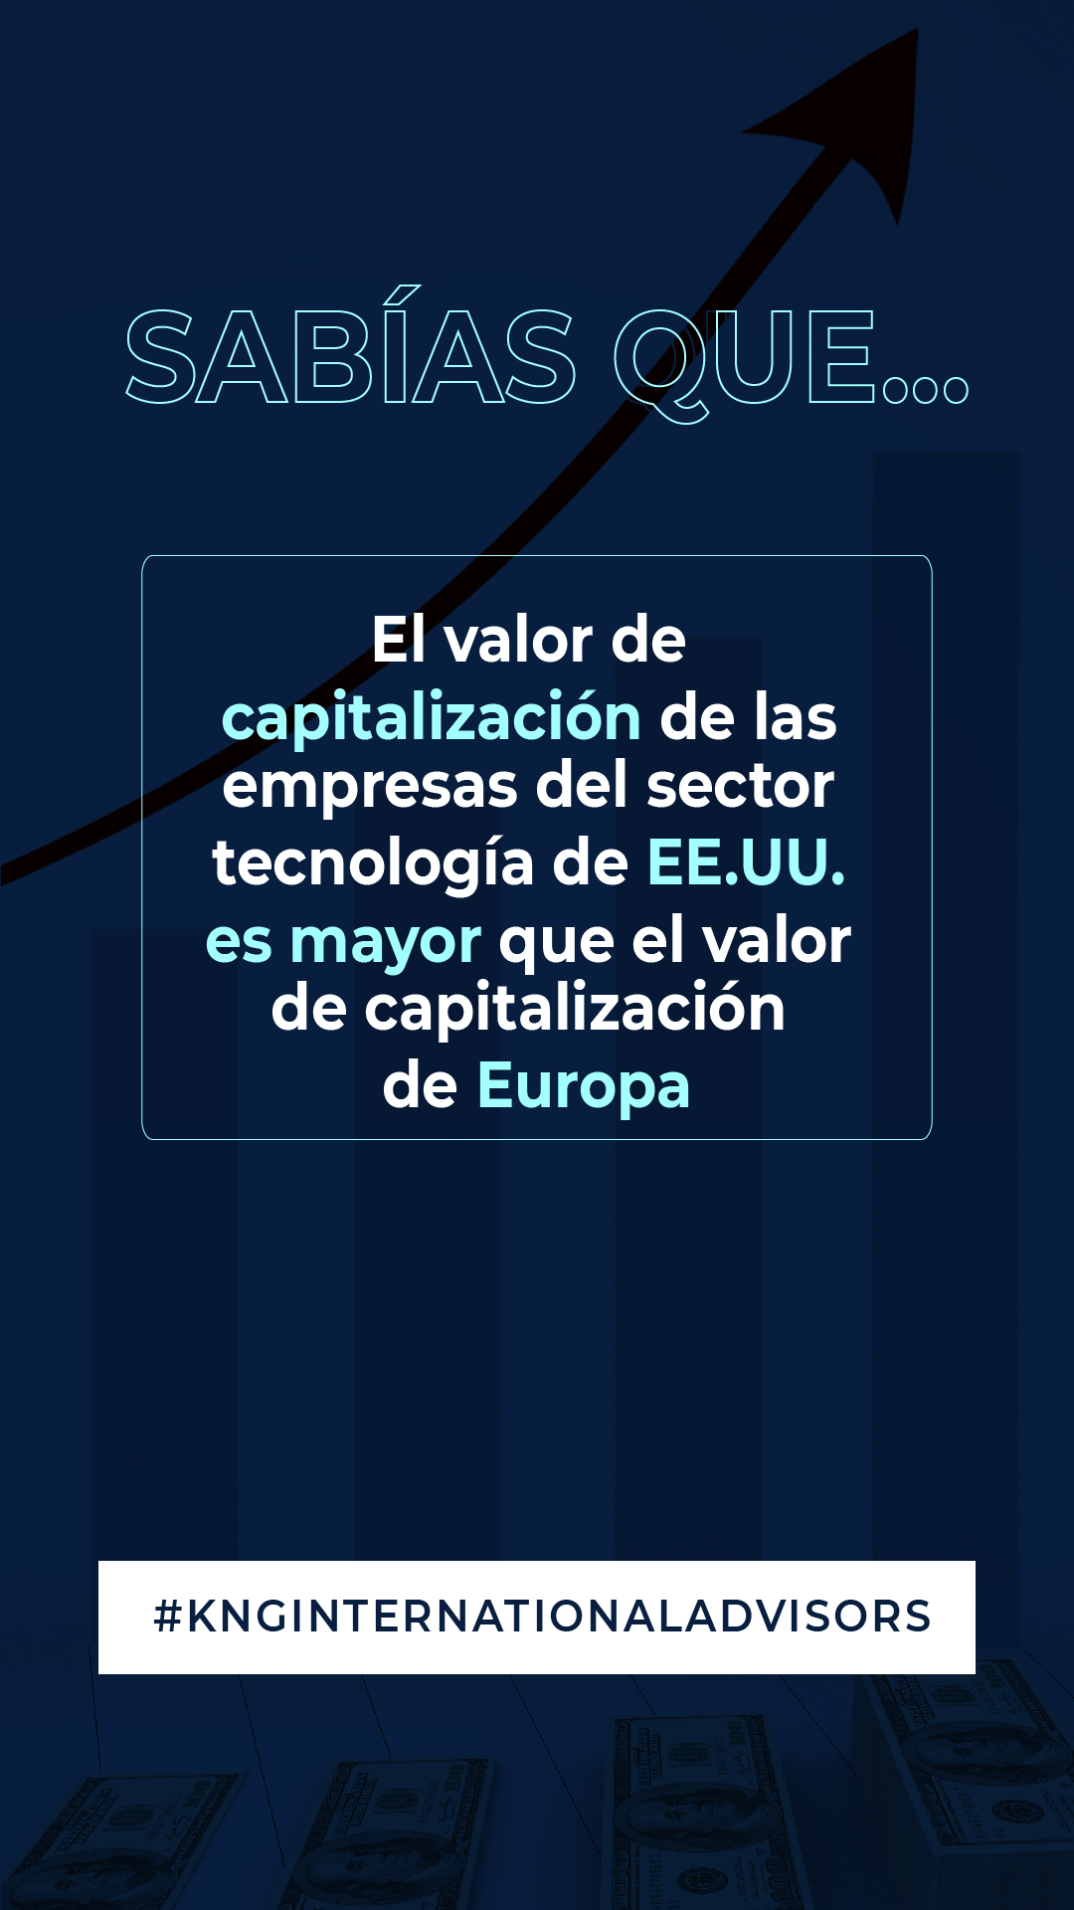
Jueves 29 de Julio del 2021
Copy #´s
Red | HISTORIA

Slide 24
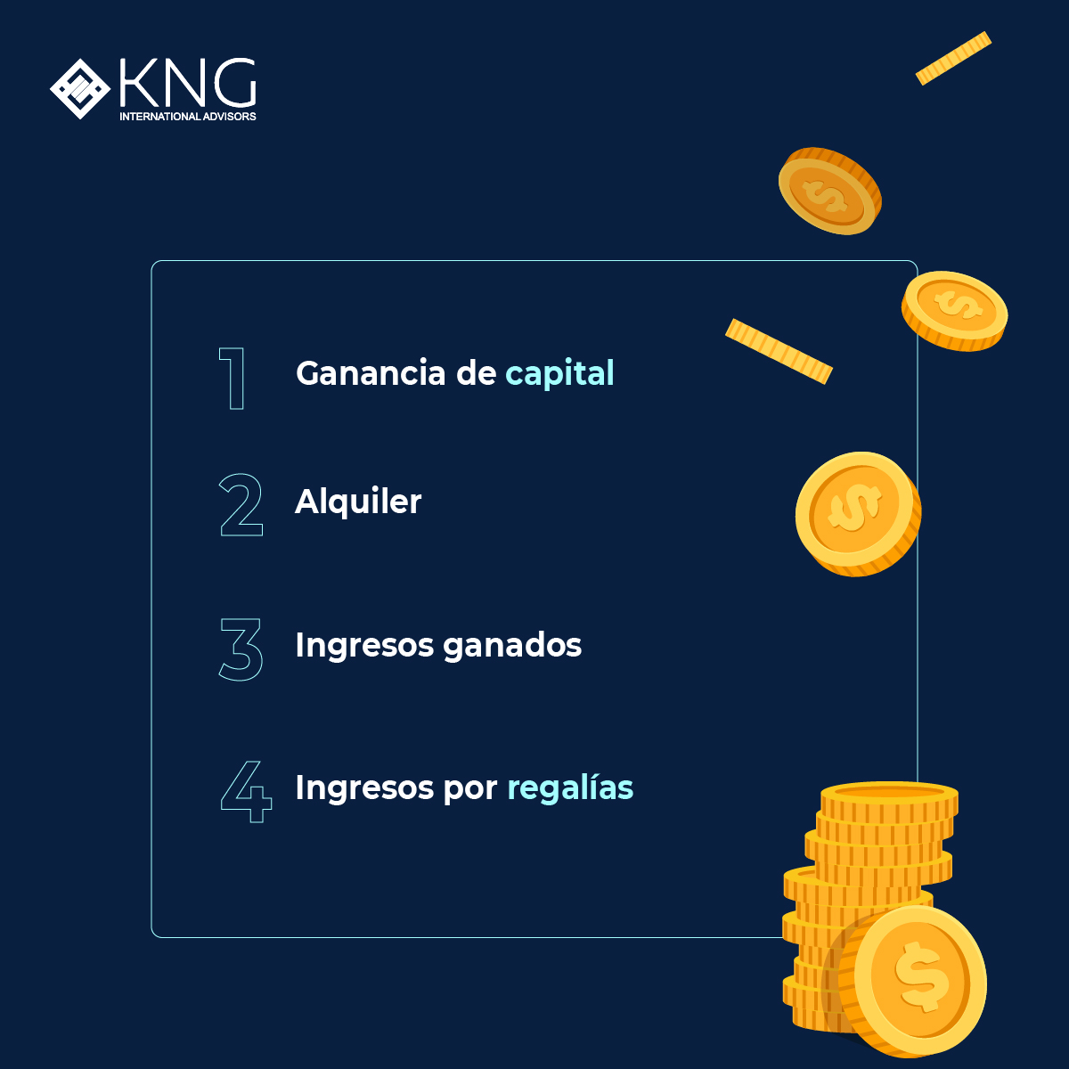
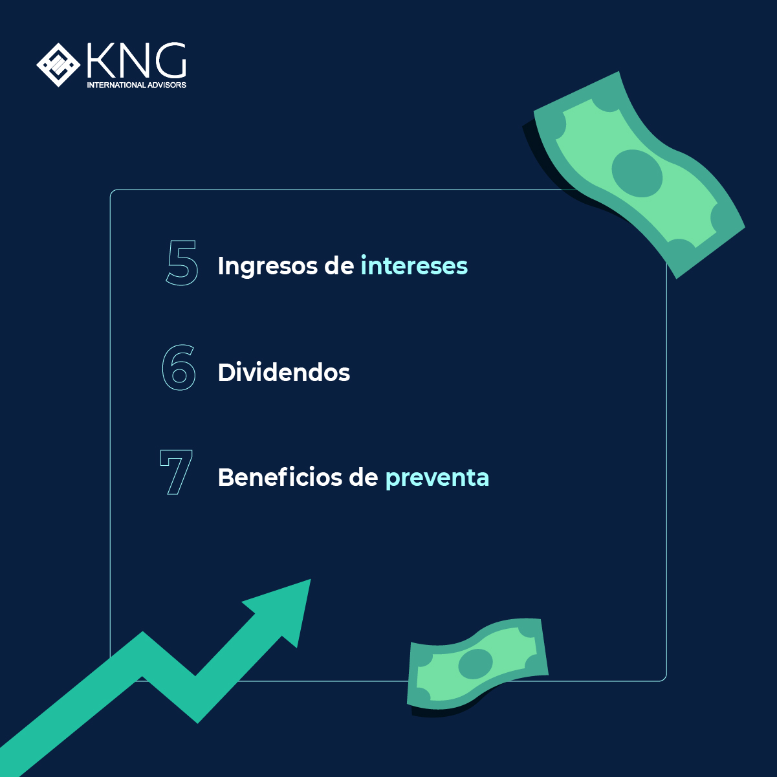
Viernes 30 de Julio del 2021
Copy #´s | 7 formas distintas de generar ingresos e ir aumentando nuestro patrimonio para lograr la libertad financiera Fun fact: El millonario promedio tiene 7 diferentes formas de ingresos #finanzas #segurodevida #inversiones #lifeinsurance #Finanzaspersonales #Finanzasbursátiles #Banca #Educaciónfinanciera #Finanzasinteligentes #Finanzasexitosas #Finanzasparaemprendedores #Finanzassanas #Finanzasparatodos #Finanzasynegocios #Emprendedores
Red | POST

Slide 25


Sábado 31 de Julio del 2021
Copy #´s
Red | HISTORIA

